Slide 1
Web开发

Slide 2

目录
1.文件上传
点击添加文本
2.Spring
点击添加文本
点击添加文本
点击添加文本

Slide 3
1.文件上传
前端
<form enctype="multipart/form-data" action="/upload/" method="POST">
<input type="file" name="upload" />
</form>
点击添加文本
后端
点击添加文本
def upload(request):
content =request.FILES.get("upload", None)
if not content:
return HttpResponse("没有上传内容")
position = os.path.join('C:\\upload',content.name)
#获取上传文件的文件名，并将其存储到指定位置
storage = open(position,'wb+') #打开存储文件
for chunk in content.chunks(): #分块写入文件
storage.write(chunk)
storage.close() #写入完成后关闭文件
return HttpResponse("上传成功") #返回客户端信息
content.read()：从文件中读取整个上传的数据，这个方法只适合小文件
content.chunks()：按块写入文件，通过for循环可以将大文件按块写入到磁盘中
content.name：获取文件名，包括后缀
content.size：获取文件大小
点击添加文本
点击添加文本

Slide 4
2.Spring
简单来说，Spring是一个轻量级的控制反转（IOC）和面向切面（AOP）的容器框架。
点击添加文本
主要特点：
控制反转：Spring通过一种称作控制反转（IoC）的技术促进了松耦合。当应用了IoC，一个对象依赖的其它对象会通过被动的方式传递进来，而不是这个对象自己创建或者查找依赖对象。
依赖注入：控制反转的实现方式就是依赖注入。
面向切面：Spring提供了面向切面编程的丰富支持，允许通过分离应用的业务逻辑与系统级服务（例如审计（auditing）和事务（transaction）管理）进行内聚性的开发。
点击添加文本
点击添加文本
点击添加文本

Slide 5
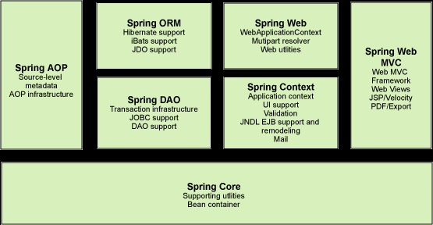
2.Spring
点击添加文本
点击添加文本
点击添加文本
Spring Core：核心容器提供 Spring 框架的基本功能。核心容器的主要组件是 BeanFactory，它是工厂模式的实现。BeanFactory 使用控制反转（IOC） 模式将应用程序的配置和依赖性规范与实际的应用程序代码分开。
Spring AOP：通过配置管理特性，Spring AOP 模块直接将面向方面的编程功能集成到了 Spring 框架中。
Spring DAO：JDBC DAO 抽象层提供了有意义的异常层次结构，可用该结构来管理异常处理和不同数据库供应商抛出的错误消息。
点击添加文本

Slide 6
2.Spring
点击添加文本
点击添加文本
点击添加文本
Spring ORM：Spring 框架插入了若干个 ORM 框架，从而提供了 ORM 的对象关系工具，其中包括 JDO、Hibernate 和 iBatis SQL Map
Spring MVC 框架：MVC 框架是一个全功能的构建 Web 应用程序的 MVC 实现
Spring 上下文：Spring 上下文是一个配置文件，向 Spring 框架提供上下文信息
Spring Web 模块：Web 上下文模块建立在应用程序上下文模块之上，为基于 Web 的应用程序提供了上下文。
点击添加文本

Slide 7
2.Spring MVC框架
springMVC位于spring web端的一个框架，是一种基于Java的实现了Web MVC设计模式的请求驱动类型的轻量级Web框架，即使用了MVC架构模式的思想。
spring和SpringMVC是一种父子关系。SpringMVC是spring扩展出的一个应用于web端的框架
点击添加文本
点击添加文本
点击添加文本
点击添加文本

Slide 8
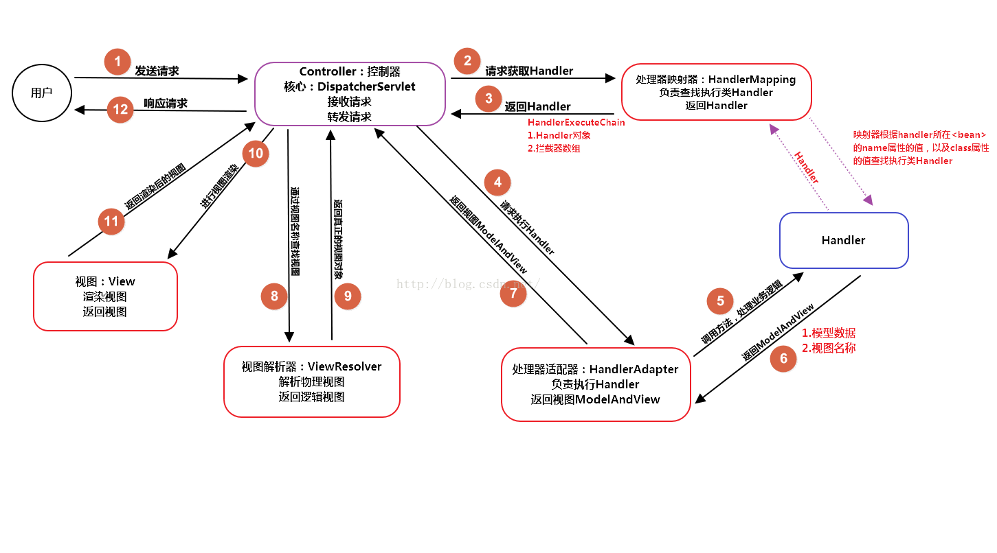
2.Spring MVC框架
点击添加文本
点击添加文本
点击添加文本
1.spring mvc将所有的请求都提交给DispatcherServlet,它会委托应用系统的其他模块负责对请求 进行真正的处理工作。
2.DispatcherServlet查询一个或多个HandlerMapping,找到处理请求的Controller.
3.DispatcherServlet请请求提交到目标Controller
点击添加文本

Slide 9
2.Spring MVC框架
点击添加文本
点击添加文本
点击添加文本
4.Controller进行业务逻辑处理后，会返回一个ModelAndView
5.Dispathcher查询一个或多个ViewResolver视图解析器,找到ModelAndView对象指定的视图对象
6.视图对象负责渲染返回给客户端。
点击添加文本

Slide 10
2.Spring MVC框架
1、前端控制器DispatcherServlet（不需要程序员开发）。
作用：接收请求，响应结果，相当于转发器，中央处理器。有了DispatcherServlet减少了其它组件之间的耦合度。
2、处理器映射器HandlerMapping（不需要程序员开发）。
作用：根据请求的url查找Handler。
3、处理器适配器HandlerAdapter（不需要程序员开发）。
作用：按照特定规则（HandlerAdapter要求的规则）去执行Handler。
点击添加文本
点击添加文本
点击添加文本
点击添加文本

Slide 11
2.Spring MVC框架
4、处理器Handler（需要程序员开发）。
注意：编写Handler时按照HandlerAdapter的要求去做，这样适配器才可以去正确执行Handler
5、视图解析器ViewResolver（不需要程序员开发）。
作用：进行视图解析，根据逻辑视图名解析成真正的视图（view）
6、视图View（需要程序员开发jsp）。
注意：View是一个接口，实现类支持不同的View类型（jsp、freemarker、pdf…）
不需要程序员开发的，需要程序员自己做一下配置即可。
点击添加文本
点击添加文本
点击添加文本
点击添加文本

Slide 12
Spring教程
http://www.cnblogs.com/ysocean/tag/Spring%E5%85%A5%E9%97%A8%E7%B3%BB%E5%88%97/
SpringMVC教程
http://www.cnblogs.com/ysocean/tag/SpringMVC%E5%85%A5%E9%97%A8%E7%B3%BB%E5%88%97/
http://elf8848.iteye.com/blog/875830

